Slide 2
TÌM HIỂU NODEJS CƠ BẢN

Slide 3
NỘI DUNG CHÍNH
TÌM HIỂU NODEJS
MÔI TRƯỜNG LÀM VIỆC
CÁCH VIẾT ỨNG DỤNG NODEJS
4. MODULE TRONG NODEJS
5. TẠO SERVER VỚI PORT 8000

Slide 4
1. TÌM HIỂU NODEJS
1. NODEJS LÀ GÌ
Một mã nguồn mở, một môi trường cho các máy chủ và ứng dụng mạng
Sử dụng Google V8 JavaScript engine để thực thi mã, và phần lớn các mô-đun cơ bản được viết bằng JavaScript. Các ứng dụng node.js thì được viết bằn JavaScript
Chứa một thư viện built-in cho phép các ứng dụng hoạt động như một Webserver
Cung cấp kiến trúc hướng sự kiện (event-driven) và non-blocking I/O API, tối ưu hóa thông lượng của ứng dụng và có khả năng mở rộng cao
Mọi hàm trong Node.js là không đồng bộ. Do đó, các tác vụ đều được xử lý và thực thi ở chế độ nền (background processing)

Slide 5
1. TÌM HIỂU NODEJS
2. ỨNG DỤNG
Xây dựng websocket server (Chat server)
Hệ thống Notification (Giống như facebook hayTwitter)
Ứng dụng upload file trên client
Các máy chủ quảng cáo
Các ứng dụng dữ liệu thời gian thực khác

Slide 6
1. TÌM HIỂU NODEJS
3. ĐẶC TÍNH
Nhận và xử lý nhiều kết nối chỉ với một single-thread. Giúp hệ thống tốn ít RAM nhất và chạy nhanh nhất khi không phải tạo thread mới cho mỗi truy vấn
JSON APIs Với cơ chế event-driven, non-blocking I/O(Input/Output) và mô hình kết hợp với Javascript là sự lựa chọn tuyệt vời cho các dịch vụ Webs làm bằng JSON
Chạy rất nhanh: NodeJS được xây dựng dựa vào nền tảng V8 Javascript Engine nên việc thực thi chương trình rất nhanh
Node.js rất hiệu quả khi xây dựng những ứng dụng thời gian thực (real-time applications) như ứng dụng chat, các dịch vụ mạng xã hội như Facebook, Twitter

Slide 7
2. MÔI TRƯỜNG LÀM VIỆC
Sử dụng command Prompt(cmd):
Một số lệnh cơ bản:
dir: liệt kê tất cả các thư mục hiện tại
cd: chuyển thư mục
mkdir: tạo file mới
encho:nghi nội dung vào file
Mở cmd bằng cách: shift + click chuột phải+ open command window here
Sử dụng vs code để viết code

Slide 8
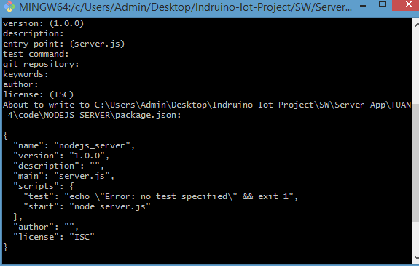
3. CÁCH VIẾT ỨNG DỤNG NODEJS
Tạo cấu trúc folder
Tạo thư mục nodejs_server. Sau đó tạo server.js
Xây dựng file package.json
Dùng git base here để tạo và dùng lệnh npm init
Chạy NodeJS Server thử

Slide 9
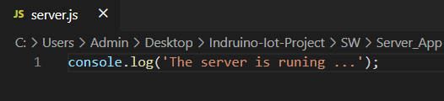
3. CÁCH VIẾT ỨNG DỤNG NODEJS
Chạy NodeJS Server thử
Vào git base here và dùng lệnh npm start để chạy

Slide 10
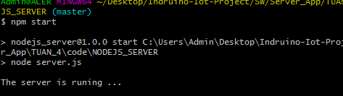
3. CÁCH VIẾT ỨNG DỤNG NODEJS
Chạy NodeJS Server thử
Vào git base here và dùng lệnh npm start để chạy
Như vây, ta đã biết cách chạy trên node đơn giản.

Slide 11
4. MODULE TRONG NODEJS
Node.js sử dụng Module để đơn giản hóa việc tạo ra các ứng dụng phức tạp
Mỗi module chứa một tập các hàm chức năng có liên quan đến một đối tượng của Module qua đó giúp việc viết và quản lý mã lệnh của chương trình được dễ dàng hơn. Một module có thể đơn giản là một hàm hay một đối tượng. Mỗi module thường được khai bảo ở một tập tin riêng rẽ
Ví dụ, http là Module chứa các hàm cụ thể liên quan đến thiết lập HTTP. Node.js cung cấp một vài các Module core kèm theo để hỗ trợ chúng ta truy cập file trên hệ thống, tạo các máy chủ HTTP, TCP/UDP, và các hàm tiện ích nhỏ hữu dụng khác

Slide 12
4. MODULE TRONG NODEJS
Trước khi sử dụng Module, bạn cần khai báo với hàm require(), như sau: var http = require("http");
require() là hàm trả về tham chiếu tới một Module cụ thể. Trong trường hợp của đoạn mã trên, chúng ta đang khai báo một tham chiếu tới http Module và lưu nó vào biến http

Slide 13
THANK YOU

